Slide 1
DiVA
DIGITAL VENDOR AUTOMATIC
TIME PRETO: PAULA, GUILHERME
Notes:
Introdução: Apresentação dos participantes, Objetivo do desafio, Rapport agradecimento, Promessa

Slide 2
Defeitos da jornada do usuário no e-commerce hoje
Interfaces poluídas
Difícil encontrar os produtos
Buscas confusas e limitadas
É difícil filtrar muitas características específicas como medidas que seriam facilmente direcionadas pelo vendedor em loja física.
Encontrada apenas em sites específicos de eletrônicos.
Indisponível para a maioria dos outros produtos.
Na loja física o cliente tem o conforto de decidir em tempo real o q vai levar com base no total e no frete.
No digital essas informações só aparecem pro total do carrinho quando o cliente deixa a página de produto.
Mesmo quando é vendida garantia estendida os detalhes ficam muito escondidos.
Só aparecem quando o cliente sai da página do produto.
Entra no site
Procura o(s) produto(s)
Comparação de produtos
Frete e parcelas
Garantia e devoluções
Notes:
Problema: Pesquisamos quais os maiores problemas no fechamento de compras digitais independente do segmento e percebemos que eram problemas q não aconteciam nas vendas reais.

Slide 3
O E-commerce precisa ser menos LOJA e mais VENDEDOR
Nossa proposta é criar um robô que vai estar presente sendo tutor do cliente durante toda a compra suprindo as informações mais importantes conhecidas por causar desistência
Pessoas desistem de comprar porque:
Não confiam na loja
Não encontram ou não entendem as informações sobre o produto
Não entendem os custos de frete e formas de pagamento
Se confundem com o checkout
Notes:
Oportunidade: A idéia foi aproximar a experiência de compra virtual da experiência real. A maior parte do publico de ecommerce hj vem das classes B&C e mtas pessoas estão realizando suas primeiras compras, não tem familiaridade com as plataformas.

Slide 4
Outras Features
DiVA pergunta o que a pessoa procura no site
Pergunta aberta com algumas opções pré-disponíveis.
Dependendo da resposta envia para uma área ou lista de produtos já filtrada
DiVA oferece para cada classe de produto um formulário adaptado onde todas as características do produto são filtráveis.
É possível realizar a comparação lado a lado em todos os tipos de produtos facilitando a escolha final
É possível comparar produtos do histórico
As informações de frete, parcelas e descontos são dinâmicas direto na Lista
pop-up com select de produtos.
A qualquer momento o cliente pode consultar garantia e política de devolução sem sair da tela do produto
Pode ser inserido um ícone para o cliente falar com um atendente real
Entra no site
Procura o(s) produto(s)
Frete e parcelas
Garantia e devoluções
Comparação de produtos
Notes:
Segue a descrição detalhada das features com exemplos qdo pertinente

Slide 5
Onde a DiVA pode estar?
930 mil
62 bi
Sites dedicados a e-commerce
no Brasil
15 bi
Faturados em 2019
1,5 mi
A ferramenta poderá ser integrada a qualquer loja e configurada para se adaptar à estrutura já existente.
Faturados em sites que recebem até 10mil visitas por mês
Expectativa média de ganhos cobrando 0,5% do faturamento como mensalidade
Nicho de lojas até 10mil visitas/mês
Considerando 2% de Marketshare
Notes:
Mercado: O segmento alvo inicialmente são lojas menores pois facilita a abordagem e possibilita fazer mais testes e pesquisas com maior variedade de classes de produto e segmentos de clientes, bem como ajuda a popularizar a ferramenta em larga escala. A idéia é usar os dados coletados pelo robô para modificar a maneira como as pessoas usam e-commerce e o sentimento q tem ao comprar. Sempre direcionando para o máximo de satisfação, semelhante ou melhor q a loja física.

Slide 6
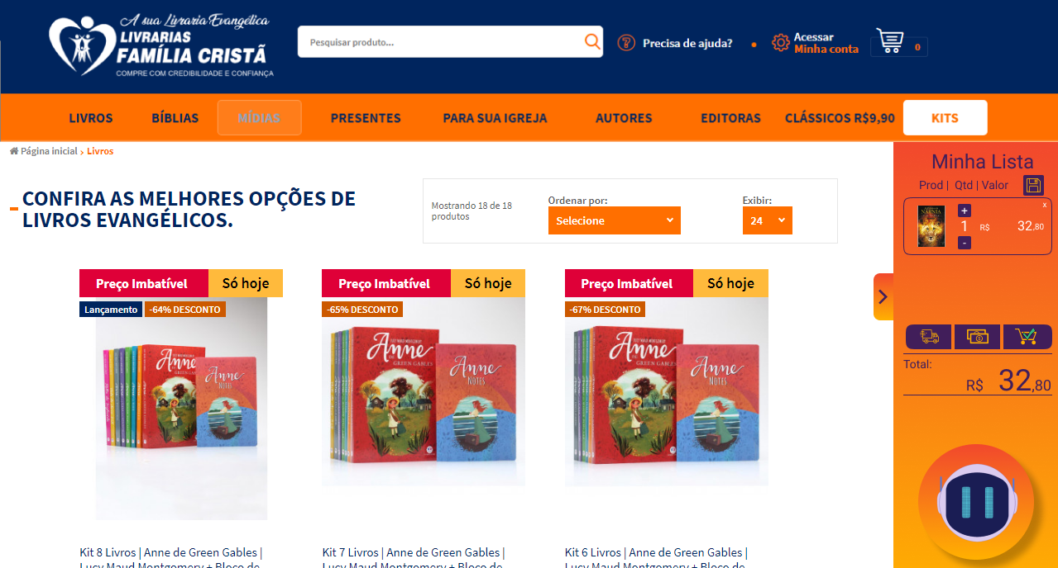
Notes:
Estratégia: O Diva torna as compras muito mais fáceis e fluidas pq trás para a distância de um único clique todas as informações sobre a compra sem q a pessoa saia da tela do produto. Todos os segmentos podem se beneficiar de um atendimento automatizado para todos os seus clientes

Slide 7
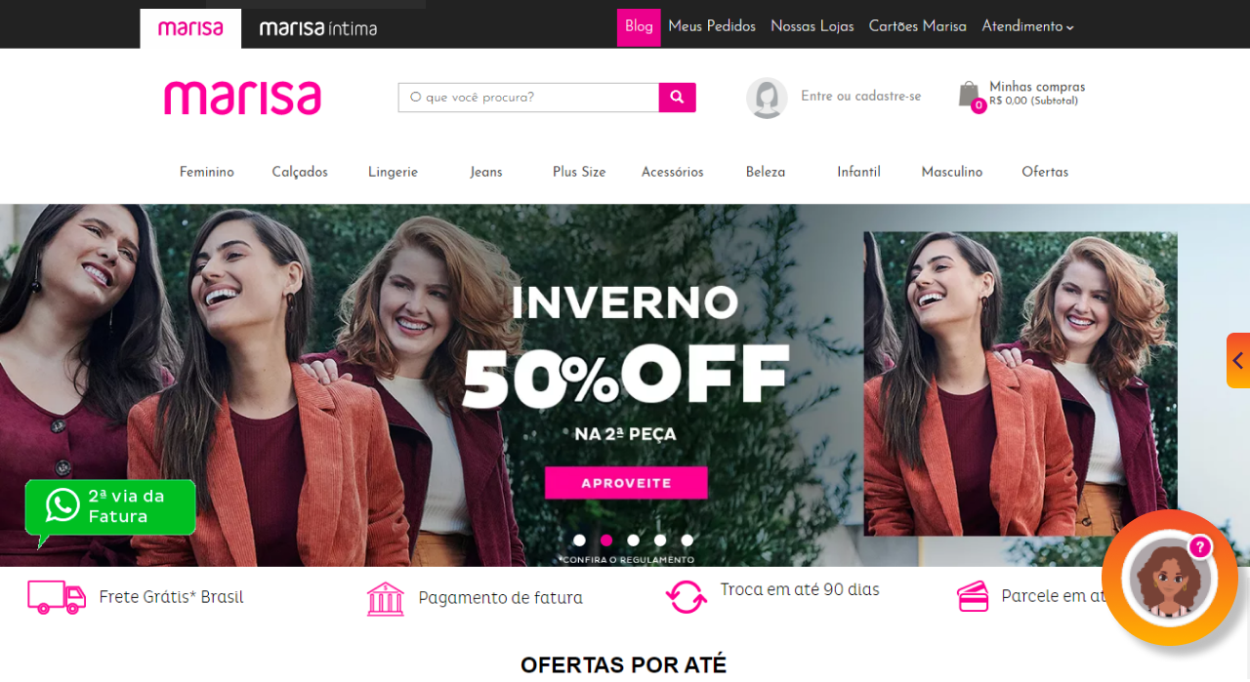
Notes:
Marketing: O Diva pode se integrar aos assistentes já existentes nos sites porém tornando-os mais inteligentes e preparados para suprir as dúvidas a 1 clique de distância. Quanto maior o valor do produto mais o cliente precisa de subsídios para decidir a compra. O trabalho da DiVA é fornecer esses subsídios de maneira intuitiva sem q o cliente precise *suspender o processo de compra* para pesquisar em outro lugar.

Slide 8
Próximos Passos
Estudo de Mercado e Planejamento
Protótipo e Validação
Estratégia de Marketing
Confirmar quais os principais CMSs para definir as primeiras integrações a serem desenvolvidas.
Definir estrutura técnica da ferramenta e algoritmo das principais features
Criar identidade visual
Desenhar modelo da interface
Construção de time de devs em consonância com o planejamento inicial
MVP do maior CMS dentro do maior segmento para validação
Refinamento do projeto com base nessas interações
Atacar a persona marcando presença massiva nas redes sociais, fóruns, marketplaces, com influencers e CMSs que concentram empreendedores do e-commerce.
Usar os cases de uso para refinar a estratégia e difundir o uso.
Notes:
Perspectiva de futuro. Roadmap futuro

Slide 9
Vamos revolucionar o mindset do setor integrando venda física e digital para alcançar a melhor experiência final.
O Objetivo é mudar a maneira como
o e-commerce se comporta
enquanto canal de venda:
De passivo para ativo
De complicado para intuitivo
Vamos juntos?
Notes:
gran finale :)

Slide 10
Linx Pixelthon 2020 Time Preto
Paula – sou@paulasoares.me
Guilherme - guilhermejramires@gmail.com

